Slide 1


Slide 2
Apresentação 1 – ENERGIA ELÉTRICA: FONTES E TIPOS
Fontes (renováveis e não renováveis) e tipos de energia
Circuito elétrico

Slide 3
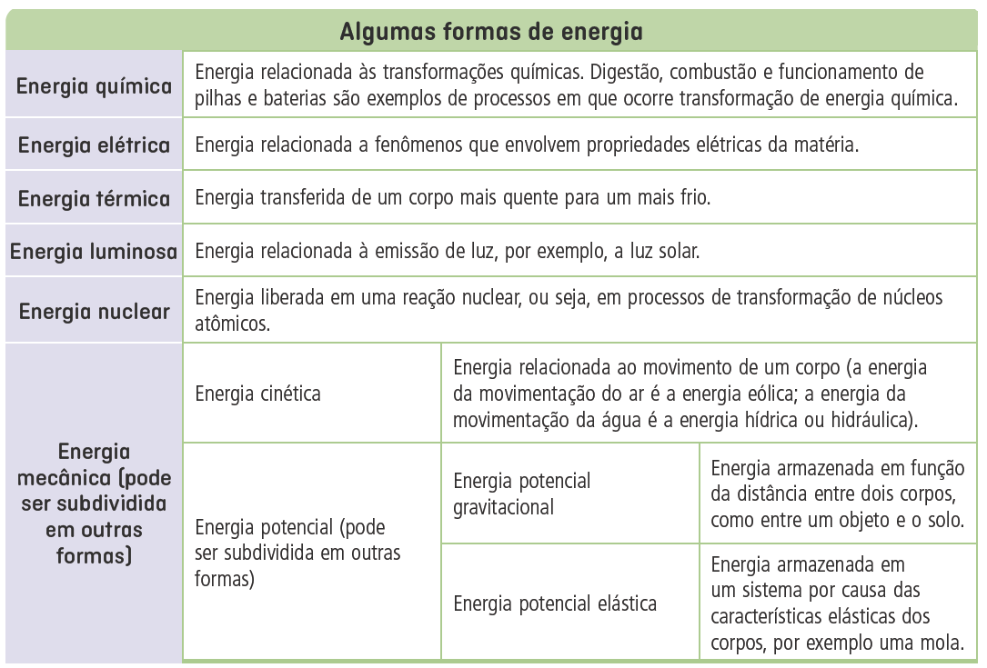
Fonte dos dados: FORMAS de energia. Empresa de Pesquisa Energética. Rio de Janeiro, [2019?]. Disponível em: https://www.epe.gov.br/pt/abcdenergia/formas-de-energia. Acesso em: 10 mar. 2022.

Slide 4
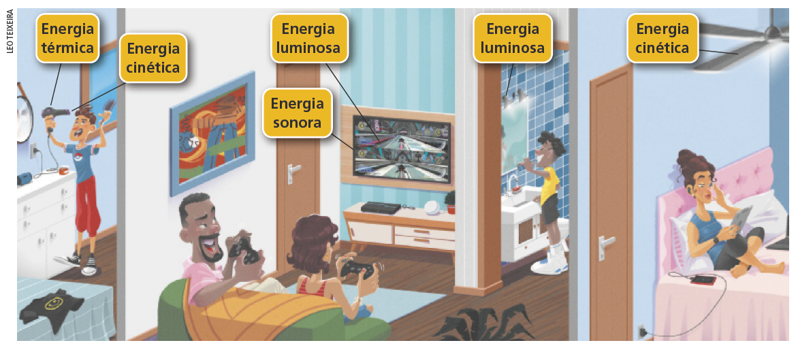
Energia
Energia pode ser entendida como a capacidade de realizar um trabalho.
Representação das principais transformações de energia realizadas por alguns equipamentos elétricos.

Slide 5
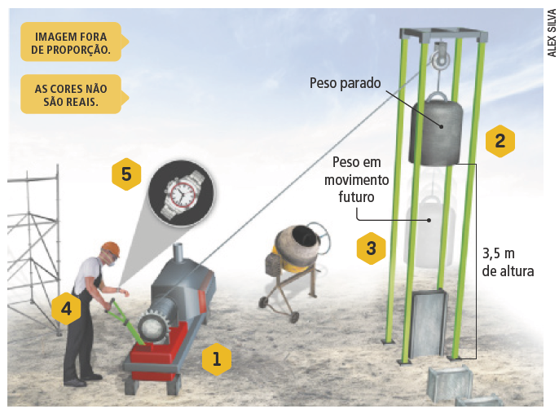
Energia
No bate-estaca, usado na construção civil, um peso é levantado por um motor elétrico e solto sobre uma estaca que precisa ser enterrada no solo. Os números indicam as transformações de energia:
Uma forma de energia pode ser transformada em outra.
1. Elétrica (funcionamento do motor) → Cinética (movimento do motor) → Térmica (aquecimento do motor)
2. Cinética (movimento do cabo) → Potencial gravitacional (altura do peso em relação ao solo)
3. Potencial gravitacional (peso) → Cinética (queda)
4. Química (alimentos ingeridos) → Mecânica (movimento do braço) → Térmica (aquecimento do corpo)
5. Química (bateria) → Cinética (movimento dos ponteiros)
Elaborado com base em: GRUPO DE REELABORAÇÃO DO ENSINO DE FÍSICA. Física 1: mecânica. 7. ed. São Paulo: Edusp, 2002. p. 26
Representação do funcionamento de um bate-estaca.

Slide 6
Fontes de energia
As fontes de energia estão relacionadas a vários recursos e, dependendo de sua origem, podem ser classificadas como fontes não renováveis ou fontes renováveis.
Fontes não renováveis
Fontes renováveis
Sua taxa de consumo é superior a seu processo natural de reposição no ambiente. Podem se esgotar.
Consideradas inesgotáveis, pois, ao serem usadas, se renovam constantemente na natureza.
Carvão mineral
Petróleo
Gás natural
Hídrica
Solar
Eólica
Geotérmica
Biomassa
Oceânica

Slide 7
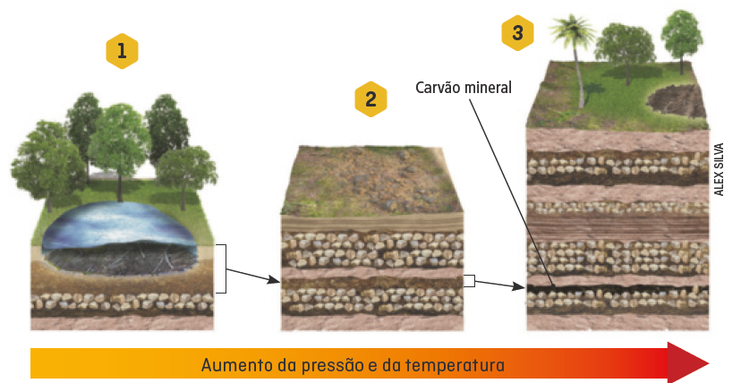
Carvão mineral
Quando esses vegetais morriam, camadas de sedimento os cobriam em um processo que impedia sua decomposição natural.
O aumento da pressão e da temperatura embaixo dessas camadas de sedimentos fez que esses restos vegetais sofressem transformações químicas, até se tornarem carvão mineral.
Há milhões de anos, grande quantidade de vegetais se concentrava em áreas planas e inundadas, chamadas pântanos.
SERGEY TIMOFEEV/ALAMY/FOTOARENA
Extração de carvão mineral nos Estados Unidos, 2021.
O carvão mineral é uma rocha sedimentar de origem fóssil formada por transformações de restos vegetais soterrados há milhões de anos, sob condições específicas de temperatura e pressão.
Elaborado com base em: PRESS, Frank et al. Para entender a Terra. 4. ed. Porto Alegre: Bookman, 2006. p. 558.
Representação da formação do carvão mineral ao longo de milhões de anos.

Slide 8
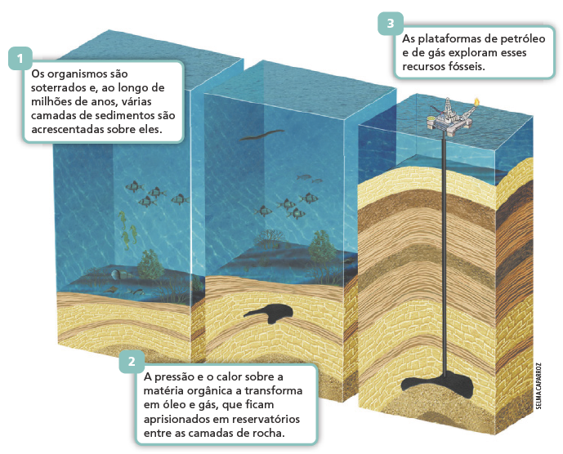
Petróleo e gás natural
O petróleo e o gás natural também são produtos de origem fóssil; sua formação leva milhões de anos. Por isso, essas fontes de energia são consideradas não renováveis.
Elaborado com base em: FEATHER JR., Ralph M. et al. Glencoe Physical Science with Earth Science. Columbus: Glencoe/McGraw-Hill: National Geographic Society’s Education Division, 2009. p. 488.
Representação da formação de combustíveis fósseis ao longo de milhões de anos.

Slide 9
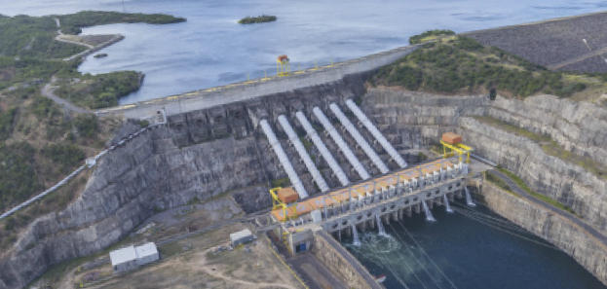
Energia hidráulica
A energia hidráulica é aquela associada ao movimento da água. Ela é empregada no funcionamento de rodas-d’água, monjolos e usinas hidrelétricas, que podem ser de diferentes tamanhos.
ANDRE DIB/PULSAR IMAGENS
ANDRE DIB/PULSAR IMAGENS
Hidrelétrica Santo Antônio, em Porto Velho (RO), 2019.
A Usina Hidrelétrica de Xingó, localizada entre os estados de Alagoas e Sergipe, tem potência acima de 3 100 000 kWh. Ela está instalada no caminho do rio São Francisco. Piranhas (AL), 2016.

Slide 10
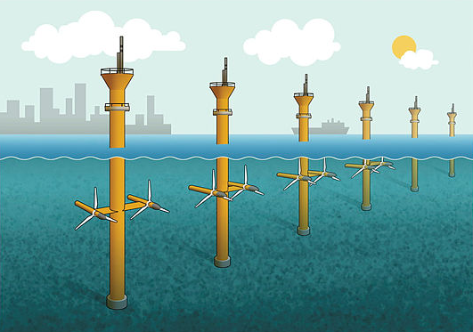
Energia oceânica
Os oceanos também são uma fonte de energia renovável. A energia associada ao movimento das ondas, por exemplo, é denominada ondomotriz e já é utilizada na geração de energia em diferentes países, inclusive no Brasil. Existe também a energia associada ao movimento das marés, a energia maremotriz.
EBER EVANGELISTA
DIVULGAÇÃO COPPE/UFRJ
Representação simplificada de um modelo de usina que emprega energia maremotriz.
A usina de ondas, no Porto do Pecém, gerou energia elétrica a partir do movimento das ondas e tinha potência de 100 kWh. São Gonçalo do Amarante (CE), 2012. Atualmente ela está desativada, mas cumpriu o objetivo de comprovar que as ondas do mar podem produzir eletricidade a custos viáveis.

Slide 11
Energia solar, eólica e biomassa
Energia solar
Energia eólica
Energia da biomassa
Usinas fototérmicas utilizam o calor do Sol para aquecer água e produzir vapor, que movimenta as turbinas.
Outras usinas empregam painéis fotovoltaicos para conversão direta de energia solar em energia elétrica.
Associada aos ventos.
Geradores eólicos captam a energia dos ventos e transformam em energia elétrica.
Qualquer matéria orgânica disponível de forma renovável: lenha, carvão vegetal, bagaço de cana e biocombustíveis.
É comum a presença de usinas termelétricas que empregam bagaço de cana como combustível.

Slide 12
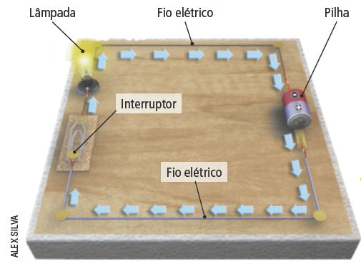
Circuito elétrico
Um circuito elétrico é um conjunto de componentes conectados a uma fonte de tensão e por onde pode passar uma corrente elétrica.
O gerador elétrico é a fonte de energia elétrica para um circuito (pilhas e baterias).
O fio elétrico estabelece o caminho da corrente elétrica.
O interruptor liga e desliga a passagem da corrente elétrica.
Corrente elétrica é o fluxo ordenado das cargas elétricas (representado pelas setas azuis).

Slide 13
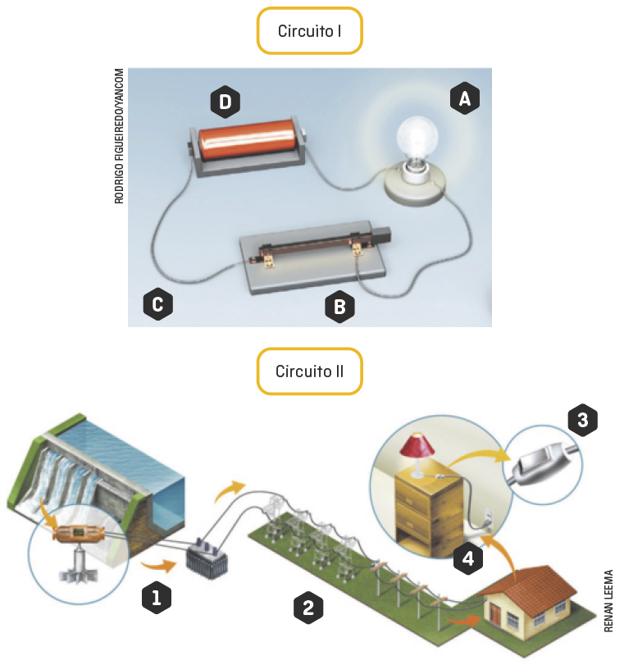
Circuito elétrico
A – 4: equipamento elétrico (lâmpada)
B – 3: interruptor
C – 2: fios elétricos
D – 1: gerador elétrico
Em um circuito elétrico simples, as pilhas e as baterias transformam energia química em energia elétrica.
Produção da energia elétrica por uma hidrelétrica e sua distribuição até as residências, para posterior utilização nos equipamentos elétricos.

Slide 14
Apresentação 2 – ENERGIA ELÉTRICA: CONSUMO
Consumo e cuidados com energia elétrica (classificação dos equipamentos elétricos e cálculo do consumo)

Slide 15
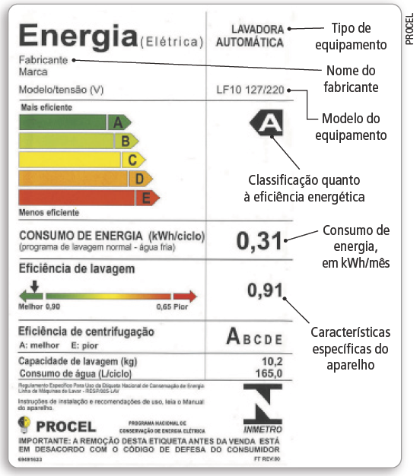
Consumo de energia elétrica
O ar-condicionado, o chuveiro elétrico, a geladeira e a televisão são os aparelhos que mais consomem energia elétrica ao longo do ano – inclusive no verão.
Uma dica essencial para reduzir o consumo energético e economizar na conta de luz é sempre comprar eletrodomésticos e eletrônicos com selo Procel A.
Isso porque esses são os equipamentos com o mais alto nível de eficiência energética do mercado.
Exemplo de selo Procel.

Slide 16
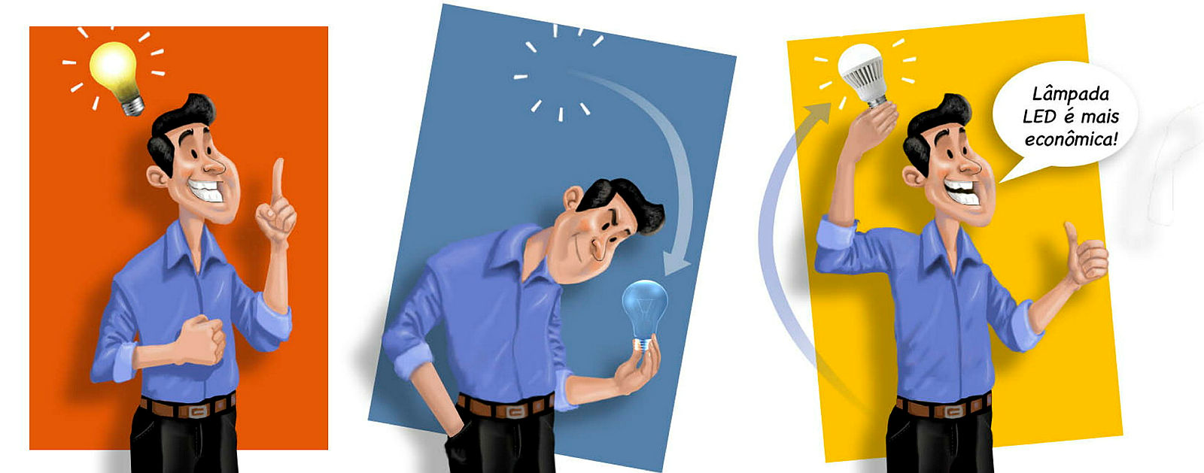
Consumo consciente
A energia elétrica tem custos ambientais e socioculturais, por isso é importante usá-la conscientemente.
O consumo sustentável de energia elétrica depende, entre outros aspectos, de ações pessoais conscientes que evitem o desperdício e garantam a redução no consumo.
A redução no consumo de produtos comercializados em geral também contribui para a diminuição do consumo da energia elétrica envolvida na fabricação deles.
ALEX SILVA
As lâmpadas de LED são mais econômicas e devem ser priorizadas.

Slide 17
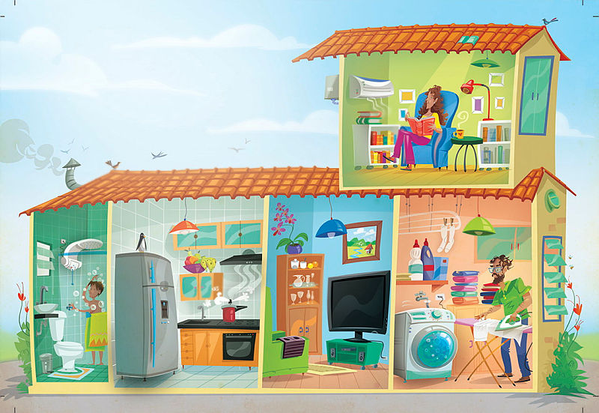
Alguns hábitos podem ser adquiridos para o consumo consciente de energia.
1. Lâmpadas
• Evite manter lâmpadas acesas durante o dia, aproveitando a iluminação natural.
• Apague a luz quando não houver ninguém no cômodo.
• Troque as lâmpadas incandescentes pelas fluorescentes ou de LED, que são mais econômicas e duram mais.
4. Ar-condicionado
• Mantenha portas e janelas fechadas enquanto o aparelho estiver ligado.
• Limpe periodicamente os filtros de ar.
• Não mantenha o aparelho ligado quando o cômodo ficar vazio por muito tempo.
3. Geladeira
• Mantenha a geladeira em local ventilado e longe de fontes de calor, como o fogão.
• Evite abrir a geladeira várias vezes ou mantê-la aberta por muito tempo.
• Verifique periodicamente se as borrachas de vedação estão impedindo a saída do ar frio.
6. Ferro de passar roupas
• Acumule várias peças de roupa para passar de uma vez, evitando ligar o ferro várias vezes.
• Passe primeiro as roupas que exigem temperaturas menores, deixando por último as peças de jeans e linho, por exemplo.
2. Chuveiro
• Evite banhos mais demorados que o necessário.
• Procure usar o chuveiro na posição “verão” sempre que possível.
• Limpe periodicamente os orifícios por onde a água sai.
5. Televisor
• Evite deixar a TV ligada quando ninguém estiver assistindo.
• Dê preferência a modelos de TV mais recentes e econômicos.
7. Máquina de lavar roupas
• Procure usar a máquina em sua capacidade total, evitando lavar pequenas quantidades.
• Limpe periodicamente o filtro da máquina.

Slide 18

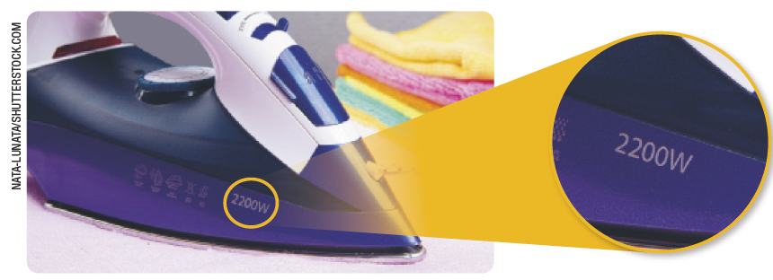

Potência elétrica e energia elétrica
Equipamentos elétricos funcionam consumindo energia elétrica e transformando-a em alguma outra forma de energia. A energia elétrica que um equipamento consome (E) em certo tempo (t) define sua potência elétrica, ou apenas potência (P).
Cada equipamento elétrico possui uma potência específica e, para estimar a energia elétrica consumida por ele, deve-se verificar o tempo que ele permaneceu em funcionamento.
No SI, o valor da potência é expresso em watt (W).
Sendo o watt a unidade de medida de potência, se o tempo for expresso em hora, a unidade de medida de energia elétrica consumida é dada por watt-hora (Wh).
Ferro elétrico com 2 200 W de potência.

Slide 19
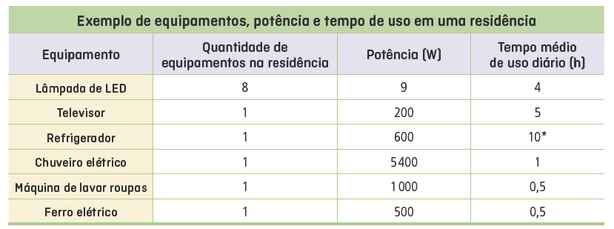
Consumo de energia elétrica mensal
A energia elétrica consumida por uma residência resulta da soma da energia consumida por todos os equipamentos elétricos que estiveram em funcionamento durante o período, considerando a potência do equipamento e o tempo que ele permaneceu ligado.
* Os refrigeradores, mesmo ligados à tomada elétrica, não funcionam o tempo todo; no modelo utilizado como exemplo, a cada 24 horas, passa cerca de 10 horas funcionando.

Slide 20
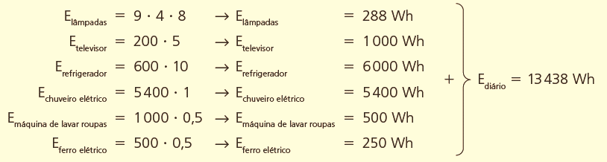

Consumo de energia elétrica mensal
Pela relação E = P ⋅ t, calcula-se a energia elétrica consumida pelo equipamento em 1 dia. Então, somam-se todos os consumos de energia elétrica em um dia.
No exemplo, o consumo total de energia elétrica por esses equipamentos, em um dia, é de 13 438 Wh. Como cada 1 000 Wh equivalem a 1 kWh, esse consumo diário pode ser representado como 13,438 kWh. Considerando um mês de 30 dias, pode-se calcular o consumo de energia elétrica dessa residência multiplicando-se por 30 o valor do consumo diário.

Slide 21
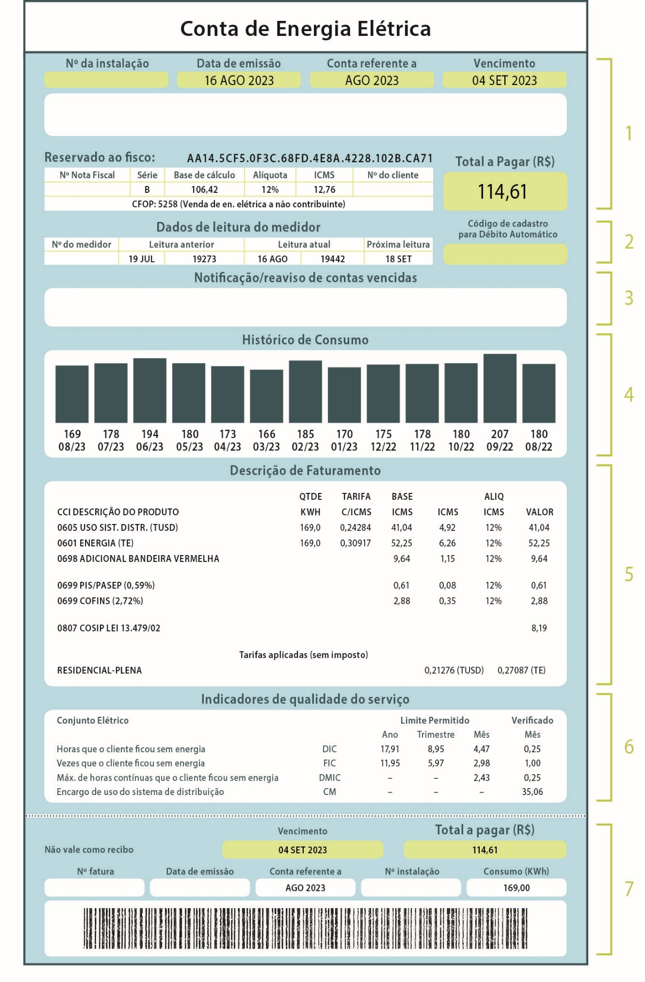
Informações referentes ao consumidor e principais dados da fatura.
Dias em que as leituras foram realizadas naquele mês (tempo de medição).
Avisos de débitos pendentes do consumidor.
Valor do consumo de energia nos últimos 13 meses.
Detalhamento do valor faturado: consumo de energia (kWh), junto ao adicional da bandeira tarifária vermelha, patamar 1, valor unitário cobrado (valor de 1 kWh) e valor total cobrado pelo consumo de cada uma delas. Também valor da contribuição para custeio do serviço de iluminação pública (COSIP) para a distribuição e a transmissão de energia (TUSD) e impostos (PIS/PASEP e COFINS). Somando-se esses valores, obtém-se o valor a ser pago na fatura.
Indicadores de qualidade com limites determinados pela Agência Nacional de Energia Elétrica (Aneel).
Valor e consumo (kWh) total da fatura.

Slide 22
Apresentação 3 – ENERGIA ELÉTRICA: USINAS GERADORAS
Usinas de geração de energia elétrica

Slide 23
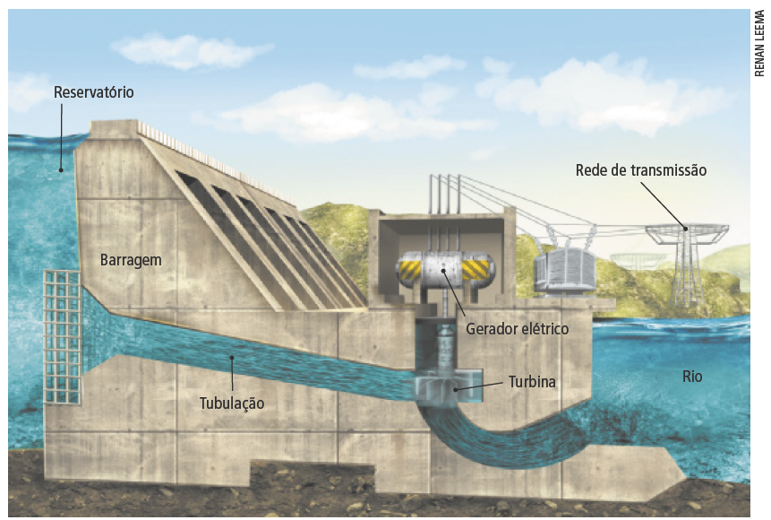
Usina hidrelétrica
Usinas hidrelétricas transformam energia mecânica, relacionada ao movimento da água, em energia elétrica.
É preciso construir uma barragem, que formará um reservatório de água. A água passa por grandes tubulações até as hélices das turbinas, gerando sua movimentação.
Os geradores elétricos são acionados, transformando a energia mecânica em energia elétrica.
A energia elétrica produzida é distribuída pela rede de transmissão até seus usuários.
A água utilizada para movimentar a turbina é devolvida ao rio.
Elaborado com base em: CASA de força. Itaipu binacional. Foz do Iguaçu, [2019?]. Disponível em: https://www.itaipu.gov.br/energia/casa-de-forca. Acesso em: 10 mar. 2022.
Representação da estrutura de uma usina hidrelétrica.

Slide 24
Usina hidrelétrica
Vantagens
Desvantagens
Fonte renovável de energia
Baixo custo de operação
Reaproveitamento da água do reservatório
Alto custo de implantação
Necessidade de alagar grandes áreas
Vegetais ficam submersos, e animais deixam seu hábitat
Comunidades da região são deslocadas para outro local
Áreas agropecuárias podem deixar de existir
Interferência no ciclo de vida dos peixes
Prejudicada pelo período de estiagem

Slide 25
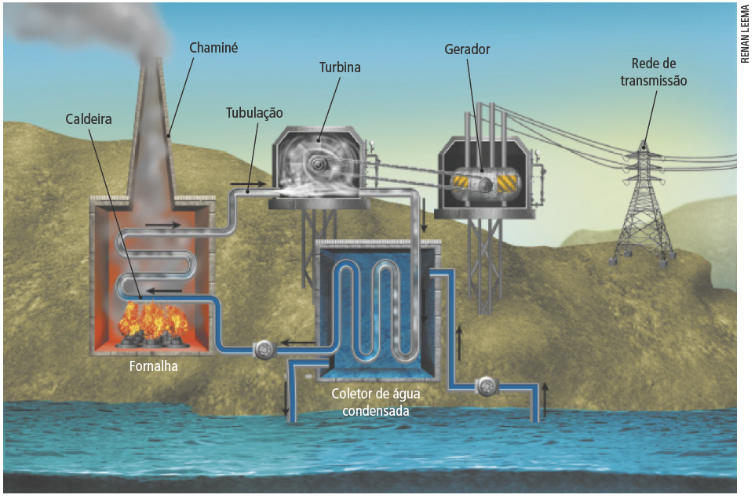
Usina termelétrica
Nas usinas termelétricas, temos a transformação de energia térmica em energia elétrica. O calor produzido pela queima do combustível causa a vaporização da água em alta velocidade até as turbinas, fazendo-as girar. A energia mecânica do movimento das turbinas é transformada em energia elétrica no gerador elétrico.
GERSON GERLOFF/PULSAR IMAGENS
A Usina Termelétrica Presidente Médici Candiota III utiliza carvão mineral como combustível. Candiota (RS), 2020.
Representação da estrutura de uma usina termelétrica. A tubulação em cinza indica a circulação de vapor, e a tubulação em azul indica a circulação de água líquida.

Slide 26
Usina termelétrica
Vantagens
Desvantagens
Instalação próximo aos locais onde a energia elétrica será utilizada
Economia na transmissão
Opção para países com escassez de outros tipos de fontes de energia, como água, vento ou incidência solar
Uso de fonte não renovável (carvão e outros combustíveis fósseis)
Altas emissões de gases poluentes
Intensificam o processo de efeito estufa
Causam problemas respiratórios na população
Descarte de água com altas temperaturas, que prejudica o ambiente e os seres vivos
Alto custo de operação (em comparação com hidrelétrica)

Slide 27
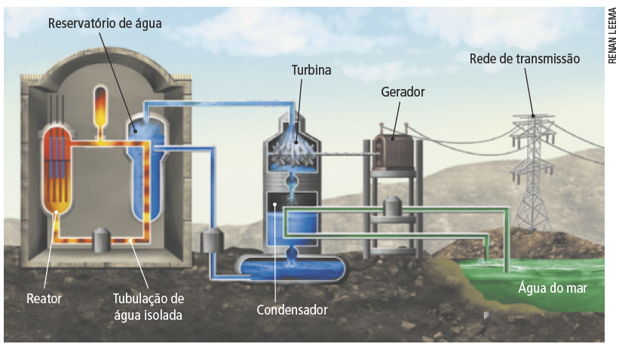
Usina termonuclear
Também chamadas de usinas nucleares, são termelétricas que usam como combustível materiais radioativos.
No reator nuclear, encontra-se o material radioativo, como o urânio.
Quando sofrem uma transformação, os núcleos dos átomos de urânio liberam uma grande quantidade de energia térmica, que aquece a água do reservatório. O vapor de água passa pela turbina e é transformada em energia mecânica. No gerador, essa energia é transformada em energia elétrica.
Elaborado com base em: USINA nuclear. Universidade Federal do Rio Grande do Sul. Porto Alegre, [2019?]. Disponível em: http://www.if.ufrgs.br/tex/fis01043/20041/Moacir/usina_arquivos/usinanuclear.html. Acesso em: 11 mar. 2022.
Representação da estrutura de uma usina termonuclear. A tubulação vermelha indica a circulação da água que tem contato com o reator e, por isso, é isolada; a tubulação azul indica a circulação do vapor de água que vai girar a turbina e a água resfriada, que volta para o reservatório; e a tubulação verde indica a circulação de água do mar, que condensa o vapor.

Slide 28
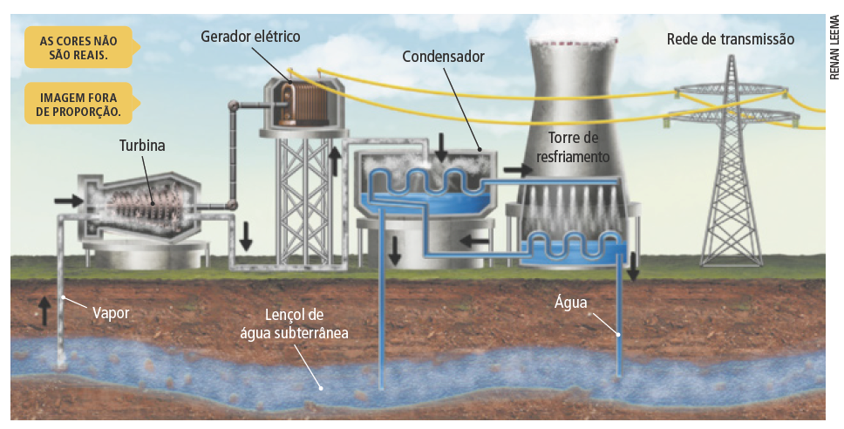
Usina geotérmica
Funcionam com a energia térmica proveniente do interior da Terra. Grande parte das usinas geotérmicas é construída em regiões de encontro entre placas tectônicas devido à presença do magma.
A água se infiltra no solo, desloca-se entre as rochas e é aquecida, gerando vapor a alta pressão, que fica preso em reservatórios de água subterrânea. Perfurações feitas pelas usinas coletam esse vapor e o direcionam para movimentar turbinas, que acionam os geradores elétricos para a produção de energia elétrica.
Elaborado com base em: GEOTHERMAL explained: geothermal power plants. U. S. Energy Information Administration. Washington, D.C., 17 dez. 2021. Disponível em: https://www.eia.gov/energyexplained/geothermal/geothermal-power-plants.php. Acesso em: 11 mar. 2022.
Representação da estrutura de uma usina geotérmica. Os fios amarelos indicam a passagem de energia elétrica, a tubulação em cinza indica a circulação de vapor, e a tubulação em azul indica a circulação da água.

Slide 29
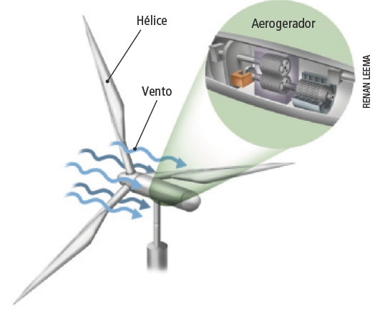
Usina eólica
Na usina eólica, as hélices são movimentadas pelos ventos, que acionam geradores elétricos (aerogeradores). A energia mecânica se transforma em energia elétrica.
Quando vários aerogeradores são instalados em um local, é comum denominá-lo parque eólico. A energia elétrica produzida pelo conjunto de aerogeradores é enviada para a rede de transmissão.
Elaborado com base em: PICOLO, Ana Paula; RÜHLER, Alexandre J.; RAMPINELLI, Giuliano Arns. Uma abordagem sobre a energia eólica como alternativa de ensino de tópicos de física clássica. Revista Brasileira de Ensino de Física, São Paulo, v. 36, n. 4, dez. 2014.
Parque eólico em Morro do Chapéu Sul, nas cidades de Morro do Chapéu e Cafarnaum (BA), 2019.
Representação de um aerogerador, mostrando em detalhe os seus componentes.

Slide 30
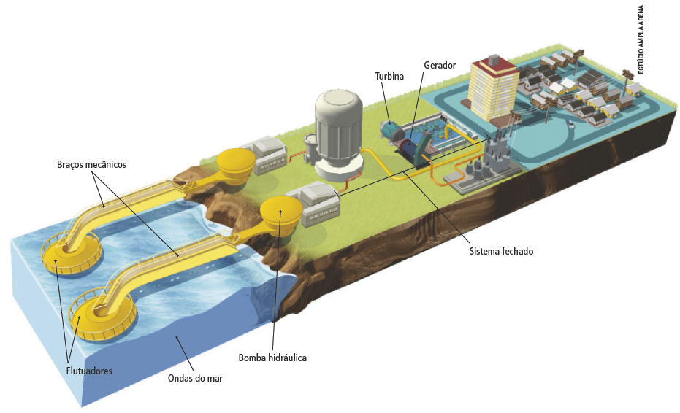
Usina oceânica
Usinas oceânicas, podem ser movidas por energia proporcionada pelo movimento de marés ou de ondas.
Em uma usina movida por energia ondomotriz:
Flutuadores se movimentam com as ondas, movimentam braços mecânicos e acionam uma bomba hidráulica que injeta água doce em um sistema fechado de alta pressão.
O jato faz girar hélices de uma turbina, que aciona o gerador para produzir energia elétrica.
Elaborado com base em: ESTEFEN, Segen et al. Geração de energia elétrica pelas ondas do mar. Coppe UFRJ. Rio de Janeiro, 19 dez. 2006. Disponível em: https://www.coppe.ufrj.br/pt-br/geracao-de-energia-eletrica-pelas-ondas-do-mar-0. Acesso em: 6 abr. 2022.
Representação da estrutura da usina oceânica de Pecém (CE).

Slide 31
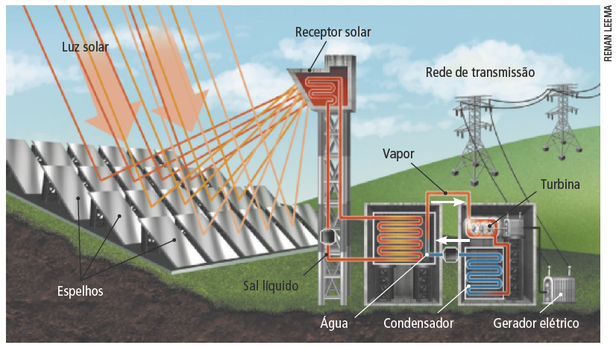
Usina solar
As usinas solares funcionam transformando radiação solar em energia elétrica. Existem dois tipos de usina solar: de espelhos e de painéis fotovoltaicos.
Os espelhos são posicionados de modo que recebam a luz solar e a reflitam para um único ponto elevado sobre uma torre, onde se encontra um receptor solar.
A energia térmica é acumulada em um fluido térmico (sal líquido) que aquece a água e produz vapor, que movimentará uma turbina e acionará um gerador elétrico.
Representação da estrutura de uma usina solar de espelhos. A tubulação em tons alaranjados indica a circulação de sal (à esquerda) e de vapor (à direita), e a tubulação em azul indica a circulação da água líquida.

